Slide 1
Sqoop
加入尚学堂，一起进步！

Slide 2
sqoop
Sqoop
将关系数据库（oracle、mysql、postgresql等）数据与hadoop数据进行转换的工具
官网：
http://sqoop.apache.org/
版本：（两个版本完全不兼容，sqoop1使用最多）
sqoop1：1.4.x
sqoop2：1.99.x
同类产品
DataX：阿里顶级数据交换工具

Slide 3
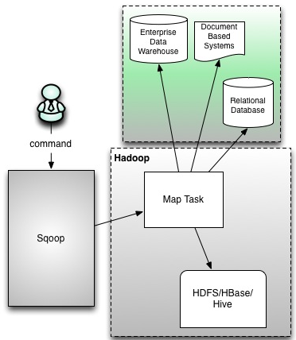
sqoop 架构
sqoop架构非常简单，是hadoop生态系统的架构最简单的框架。
sqoop1由client端直接接入hadoop，任务通过解析生成对应的maprecue执行

Slide 4
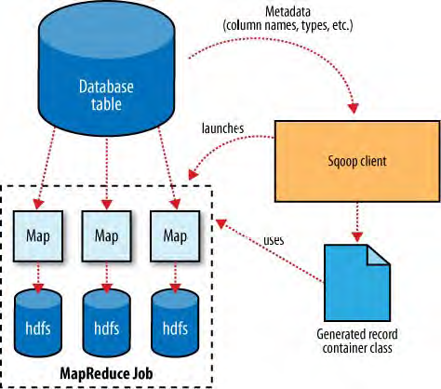
sqoop 导入
导入：

Slide 5
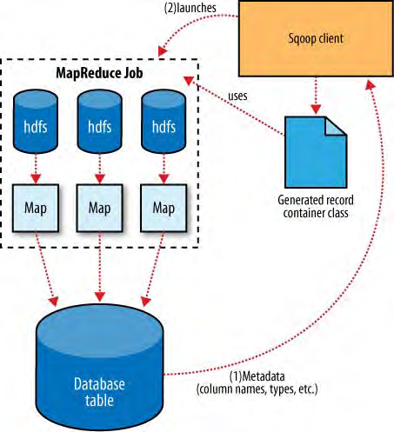
sqoop 导出
导出：

Slide 6
sqoop
安装步骤：
1、解压
2、配置环境变量
export SQOOP_HOME=/XX/sqoop.xx
source /etc/profile
3、添加数据库驱动包
cp mysql-connector-java-5.1.10.jar /sqoop-install-path/lib
4、重命名配置文件
mv sqoop-env-template.sh sqoop-env.sh
5、修改配置configure-sqoop
去掉未安装服务相关内容；例如（HBase、HCatalog、Accumulo）：
#if [ ! -d "${HBASE_HOME}" ]; then
# echo "Error: $HBASE_HOME does not exist!"
# echo 'Please set $HBASE_HOME to the root of your HBase installation.'
# exit 1
6、测试
sqoop version
sqoop list-databases -connect jdbc:mysql://node3:3306/ -username root -password 123

Slide 7
sqoop 工具
sqoop工具：
选项 | 含义说明
--connect <jdbc-uri> | 指定JDBC连接字符串
--connection-manager <class-name> | 指定要使用的连接管理器类
--driver <class-name> | 指定要使用的JDBC驱动类
--hadoop-mapred-home <dir> | 指定$HADOOP_MAPRED_HOME路径
--help | 万能帮助
--password-file | 设置用于存放认证的密码信息文件的路径
-P | 从控制台读取输入的密码
--password <password> | 设置认证密码
--username <username> | 设置认证用户名
--verbose | 打印详细的运行信息
--connection-param-file <filename> | 可选，指定存储数据库连接参数的属性文件

Slide 8
sqoop 工具
导入工具import：
选选项项 | 含义说明含义说明
--append | 将数据追加到HDFS上一个已存在的数据集上
--as-avrodatafile | 将数据导入到Avro数据文件
--as-sequencefile | 将数据导入到SequenceFile
--as-textfile | 将数据导入到普通文本文件（默认）
--boundary-query <statement> | 边界查询，用于创建分片（InputSplit）
--columns <col,col,col…> | 从表中导出指定的一组列的数据
--delete-target-dir | 如果指定目录存在，则先删除掉
--direct | 使用直接导入模式（优化导入速度）
--direct-split-size <n> | 分割输入stream的字节大小（在直接导入模式下）
--fetch-size <n> | 从数据库中批量读取记录数
--inline-lob-limit <n> | 设置内联的LOB对象的大小
-m,--num-mappers <n> | 使用n个map任务并行导入数据
-e,--query <statement> | 导入的查询语句
--split-by <column-name> | 指定按照哪个列去分割数据
--table <table-name> | 导入的源表表名
--target-dir <dir> | 导入HDFS的目标路径
--warehouse-dir <dir> | HDFS存放表的根路径
--where <where clause> | 指定导出时所使用的查询条件
-z,--compress | 启用压缩
--compression-codec <c> | 指定Hadoop的codec方式（默认gzip）
--null-string <null-string> | 如果指定列为字符串类型，使用指定字符串替换值为null的该类列的值
--null-non-string <null-string> | 如果指定列为非字符串类型，使用指定字符串替换值为null的该类列的值

Slide 9
sqoop 工具
导出工具export：
选项 | 含义说明
--validate <class-name> | 启用数据副本验证功能，仅支持单表拷贝，可以指定验证使用的实现类
--validation-threshold <class-name> | 指定验证门限所使用的类
--direct | 使用直接导出模式（优化速度）
--export-dir <dir> | 导出过程中HDFS源路径
--m,--num-mappers <n> | 使用n个map任务并行导出
--table <table-name> | 导出的目的表名称
--call <stored-proc-name> | 导出数据调用的指定存储过程名
--update-key <col-name> | 更新参考的列名称，多个列名使用逗号分隔
--update-mode <mode> | 指定更新策略，包括：updateonly（默认）、allowinsert
--input-null-string <null-string> | 使用指定字符串，替换字符串类型值为null的列
--input-null-non-string <null-string> | 使用指定字符串，替换非字符串类型值为null的列
--staging-table <staging-table-name> | 在数据导出到数据库之前，数据临时存放的表名称
--clear-staging-table | 清除工作区中临时存放的数据
--batch | 使用批量模式导出

